Slide 1
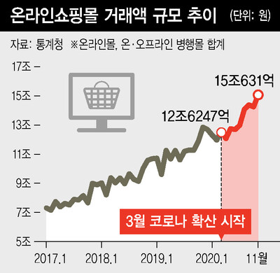
이용자 개인 맞춤형 식품 추천 서비스
경상북도 데이터 경진대회 데이터 분석 및 활용 [ㅇㅇ팀 최은선, 박재현, 이재성, 정은진]
주제 설정 동기
농업의 유통 판도 뒤바꿀 ‘온라인 유통 혁명’
온라인 유통은 시간‧공간적 한계를 초월해 저렴하고
편리한 가치를 소비자에게 전달하면서 최근 5년간 판매가 70% 증가했다.
온라인 유통 혁명의 시작은 여기에 있다.
개별화된 소비자 요구를 파악한 효율적인 상품과 서비스 공급이 이뤄져야
경쟁력을 확보할 수 있는 시대이기 때문이다.
특히 최근 코로나 사태 이후 비대면 거래가 폭발적으로 늘어나면서,
온라인 유통혁명은 가속화 될 것이라는 게 업계 전망이다.
[출처: 석민정, 농업의 유통 판도 뒤바꿀 ‘온라인 유통 혁명’‧‧‧스마트한 대응책 모색할 때, 농축유통신문]
문제 현황
‘농산물 유통약자‘ 위한 대책 마련 시급하다
‘농산물 유통개혁’이 온-오프라인을 망라해 전체 농산물 거래 시장에서 진행되어야만 한다.
농민들이 생산한 농산물이 제 값을 받고 팔려 나가는 선순환 시스템을 하루 빨리 마련해야 한다.
[출처: 이병로, ‘농산물 유통약자‘ 위한 대책 마련 시급하다, 한국영농신문]

Slide 2

이용자 개인 맞춤형 식품 추천 서비스
경상북도 데이터 경진대회 데이터 분석 및 활용 [ㅇㅇ팀 최은선, 박재현, 이재성, 정은진]
SWOT 분석이란?
SWOT (Strength, Weakness, Opportunity, Threat) 분석은 내부 환경과 외부 환경 각각 요소를 바탕으로 현황을 분석하는 전략 수립 방법입니다.
SWOT 분석을 통해 비즈니스가 지닌 잠재적 가능성과 강점, 위험 요인 등을 발견할 수 있습니다.
사이소
SWOT 분석 결과
STRENGTH
WEAKNESS
쇼핑몰이 지향하는 가치와 정체성이 뚜렷함
경상북도 특산물을 유통한다는 점에서
특수함을 지님
유통 과정을 단축하여,
농특산물 유통 과정 혁신에 기여함
판매 품목 유형 간 불균형
업체 간 수익 불균형
한정된 루틴의 마케팅 방식
OPPORTUNITY
THREAT
현재 사이트 운영 방식은 이용자들의 선택
범위를 한정 시킴
이용자들의 흥미 감소
사이트 이용 지속 기간 감소
잠재 고객 확보 어려움
상품 종류, 가격 면에서 타 쇼핑몰에 비한
강점을 확보하기 어려운 경우, 사이트 지속
가능성 위협
코로나 19로 인한 온라인 식품 쇼핑몰의
주목도 증가
탄탄히 구축되어 있는 사이트 및 SNS
개인 맞춤형 추천 서비스 도입을 통한 수익
증대 및 이용자 만족도 향상 기대

Slide 3
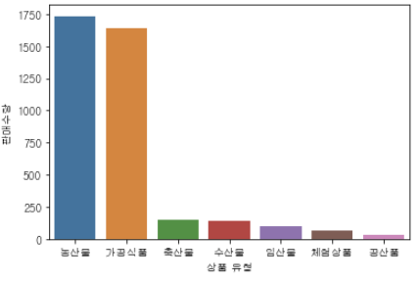
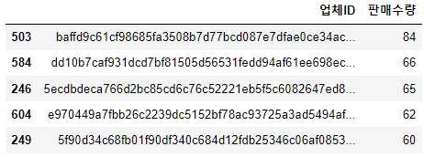
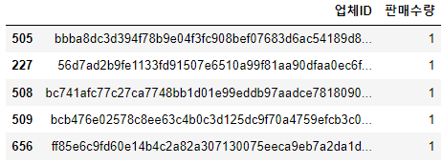
이용자 개인 맞춤형 식품 추천 서비스
경상북도 데이터 경진대회 데이터 분석 및 활용 [ㅇㅇ팀 최은선, 박재현, 이재성, 정은진]
WEAKNESS 상세 분석
상품 유형 간의 불균형
업체 간의 불균형
Python의 Matplotlib 라이브러리를 이용해
상품 관리테이블 EDA를 진행한 결과,
농산물, 가공식품 유형의 상품 판매수량이
다른 유형의 상품보다 판매수량이 월등히 높음을
알 수 있습니다.
업체 ID column을 이용하여 전체 657개의 업체 간의 판매수량을 비교한 결과, 상위 5% 업체와 하위 5% 업체의 판매수량 간의 차이가 확연히 드러났습니다.
상품 관리테이블 EDA Insight
상품 유형과 업체 간의 불균형이 발견되었습니다.
사이소 사이트에서 판매 중인 전체 상품과, 전체 입점 업체 중
특정 유형의 상품과, 특정 업체에만 관심이 집중되고 있다는 것을 의미합니다.
이는 쇼핑몰의 지속 가능성을 저해하는 요소이므로,
보다 다양한 유형의 상품과 업체로 고객의 관심도를 고르게 분포 시킬 필요가 있습니다.

Slide 4
이용자 개인 맞춤형 식품 추천 서비스
경상북도 데이터 경진대회 데이터 분석 및 활용 [ㅇㅇ팀 최은선, 박재현, 이재성, 정은진]
서비스 경쟁력 Check
전국 11개 시∙도 지역 농특산물 쇼핑몰 list 추출
강원: https://gwmart.kr/main/index
경기: https://smartstore.naver.com/dndnsang/
충북: https://marketoyou.com/
충남: http://www.nongsarang.co.kr/
세종: http://withsj.shopmaul.co.kr/index.php
대전: https://poommall.kr/
경남: https://egnmall.kr/kwa-ABS_goods_l-1001001
전북: https://www.jbplaza.com/
전남: https://jnmall.kr/
대구: http://m.daegujangter.com/main/index
제주: http://www.samdamall.com/index.html?ref=smartphone
+ 그 외 경상북도 농특산물 쇼핑몰 4곳 + 타 지역 쇼핑몰 17곳 확인
경쟁 쇼핑몰 중 개인 맞춤형 식품 추천 서비스를 도입하여
활용 중인 쇼핑몰은 존재하지 않았습니다.

Slide 5
이용자 개인 맞춤형 식품 추천 서비스
경상북도 데이터 경진대회 데이터 분석 및 활용 [ㅇㅇ팀 최은선, 박재현, 이재성, 정은진]
데이터 모델링 소개
콘텐츠 기반 필터링 (Content-based filtering)
아이템 기반 협업 필터링 (Item-based Collaborative filtering)
상품 자체가 지닌 속성을 기반으로,
특정 상품과 유사한 유형의 다른 상품을 추천하는 방식
최근접 이웃(Nearest Neighbor) 협업 필터링 중
아이템 기반 협업 필터링 모델 구현
상품을 향한 고객의 평점, 관심도, 고객의 구매 이력 등
사용자의 행동양식(User behavior)에 기반으로 함
사용자들이 상품에 대해 평가한 척도를 바탕으로,
유사한 상품을 추천하는 방식
잠재요인 협업 필터링 (Latent Factor Collaborative filtering)
대규모 다차원 행렬을 SVD(차원 감소 기법)으로 분해하는 과정 (Matrix Factorization)에서 잠재요인을 추출함
사용자와 상품 평점 matrix 내에서 추출한 잠재요인을 기반으로 상품을 추천하는 방식

Slide 6
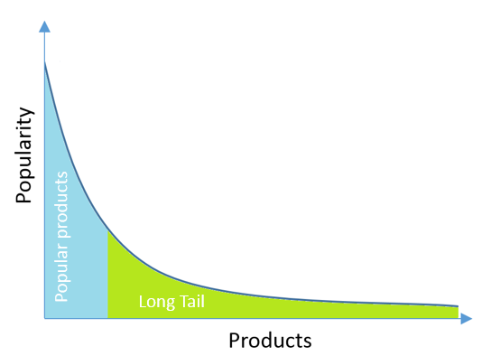
이용자 개인 맞춤형 식품 추천 서비스
경상북도 데이터 경진대회 데이터 분석 및 활용 [ㅇㅇ팀 최은선, 박재현, 이재성, 정은진]
하이브리드 추천 시스템 구현
하이브리드 추천 시스템 (Hybrid Recommender Systems)만의 강점
식품 쇼핑의 개인화 실현
협업 필터링을 이용하여 사용자 데이터를 철저하게 분석하고, 사용자 개인에게 딱 알맞은 상품을 추천해줄 수 있어 고객들의 만족도를 높일 수 있습니다.
콜드 스타트 (Cold Start) 문제 해결
협업 필터링 추천 모델의 경우, 시스템이 신규 가입 고객에 대한 충분한 정보를 모으지 못했을 경우, 적절한 추천을 하지 못할 가능성이 큽니다. 따라서 신규 고객에게는 콘텐츠 기반 필터링 모델을 기반으로 추천 기능을 제공하는 것이
적절합니다.
롱 테일(Long Tail) 법칙으로 인해 발생하는 수익 불균형 문제 해결
협업 필터링 모델의 경우, 사용자의 관심이 저조한 항목은 정보의 부족으로 추천 빈도수가 적어 고객의 관심으로부터 소외될 가능성이 있습니다.
따라서 콘텐츠 기반 필터링을 이용하여 보다 다양한 상품을 추천하여, 고객들의 시야를 확장할 수 있습니다.
* 롱 테일 법칙: 전체 수익의 80%가 상위 20% 상품에서 기인함으로써 발생하는
수익 불균형 문제를 설명하는 법칙

Slide 7


이용자 개인 맞춤형 식품 추천 서비스
경상북도 데이터 경진대회 데이터 분석 및 활용 [ㅇㅇ팀 최은선, 박재현, 이재성, 정은진]
데이터 분석 환경 및 도구
분석 환경: 구글 코랩
분석 언어: 파이썬
사용한 라이브러리: pandas, matplotlib.pyplot, numpy, sklearn, scipy

Slide 8
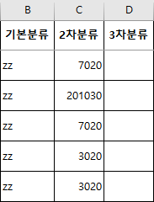

이용자 개인 맞춤형 식품 추천 서비스
경상북도 데이터 경진대회 데이터 분석 및 활용 [ㅇㅇ팀 최은선, 박재현, 이재성, 정은진]
상품 관리테이블 전처리
상품 분류 정보 전처리:
‘기본분류’, ‘2차분류’, ‘3차분류’ column 내 ‘zz’ 값 (이벤트 상품) 모두 제외하였습니다.
특수한 상황이 아닌, 일반적인 상황에서 상품을 추천하는 환경을 구현하기 위함입니다.
상품 분류 정보를 parameter로 이용하기 위해 ‘기본분류’, ‘2차분류’, ‘3차분류’ column을
'기본분류’ column으로 통합하였습니다.
< 전처리 전 > < 전처리 후 >

Slide 9
이용자 개인 맞춤형 식품 추천 서비스
경상북도 데이터 경진대회 데이터 분석 및 활용 [ㅇㅇ팀 최은선, 박재현, 이재성, 정은진]
Parameter 설정
상품 관리테이블 column
콘텐츠 간 유사함의 기준이 되는, 상품 속성 parameter: ‘기본분류’, ‘분류명’, ‘상품유형’, ‘제조사’
개별 상품을 구분하기 위한 고유 값 parameter: ‘상품코드’, ‘상품명’, ‘업체ID’
고객의 선택을 기반으로 하는 검색 필터링 parameter: ‘판매가격’, ‘기본배송비’
회원 정보 테이블 column
회원 식별을 위한 parameter: ‘회원번호’
장바구니 테이블 column
회원 구매 이력 추출을 위한 parameter: ‘회원ID’, ‘상품코드’, ‘상품명’

Slide 10
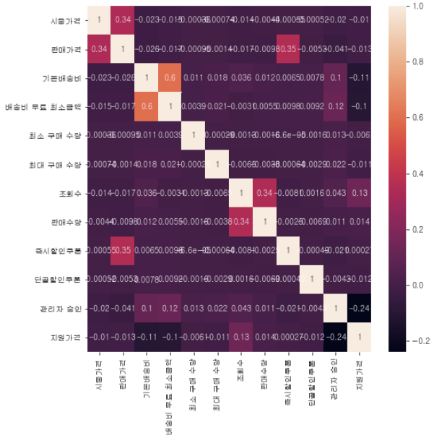
이용자 개인 맞춤형 식품 추천 서비스
경상북도 데이터 경진대회 데이터 분석 및 활용 [ㅇㅇ팀 최은선, 박재현, 이재성, 정은진]
상품 선호도 테이블 구성
이용자 ‘개인 맞춤형’ 식품 추천 서비스 구현을 위해서는, 상품을 향한 고객의 평점, 관심도 등의 사용자의 행동양식(User behavior) 데이터를 수집해야 합니다.
이 사용자의 행동양식을 파악하기 위하여, 해당 데이터 분석에서는 ‘선호도’ 데이터를 얻고자 하였습니다.
heatmap chart 시각화를 통해 상품 관리테이블 parameter 간 상관관계를 분석하였습니다.
‘조회수’, '판매수량’ 간의 상관관계는 0.34로, 두 parameter 간의 충분한 ‘상관관계가 있음’을 가정하였습니다.

Slide 11
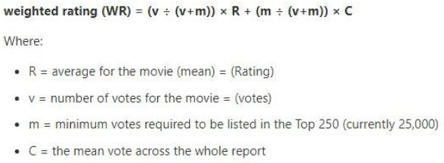
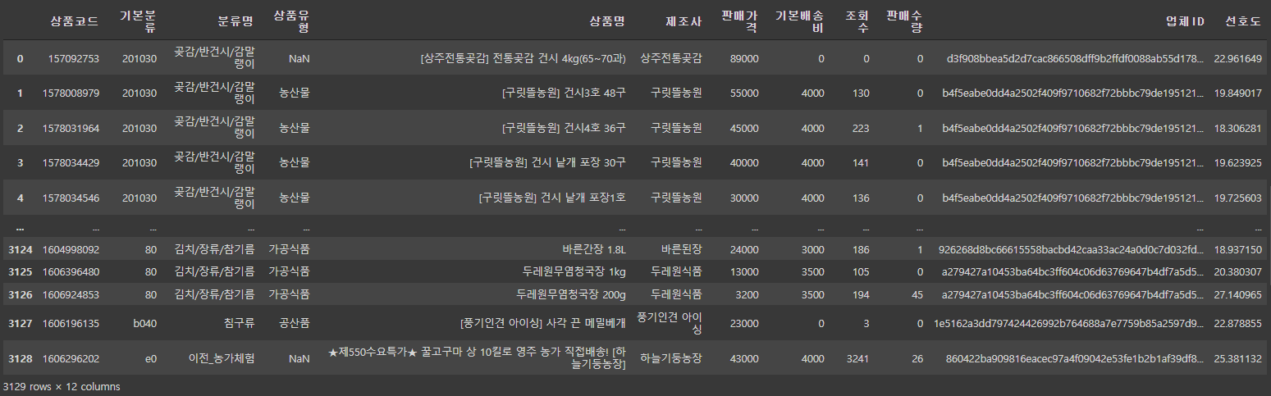
이용자 개인 맞춤형 식품 추천 서비스
경상북도 데이터 경진대회 데이터 분석 및 활용 [ㅇㅇ팀 최은선, 박재현, 이재성, 정은진]
상품 선호도 테이블 구성
‘조회수’, '판매수량’ parameter를 이용하여 weighted rating 연산 과정을 수행하였고,
그 결과로 ‘선호도’ 데이터를 얻을 수 있었습니다.
- R: 개별 상품의 판매 수량 (Rating)
- v: 개별 상품에 대한 조회수 (Votes)
- m: 상위 500위 내에 포함되기 위한 최소 조회수 (minimum votes)
- C: 전체 상품의 평균 판매 수량

Slide 12
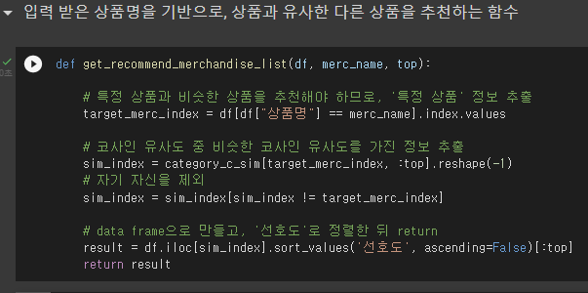
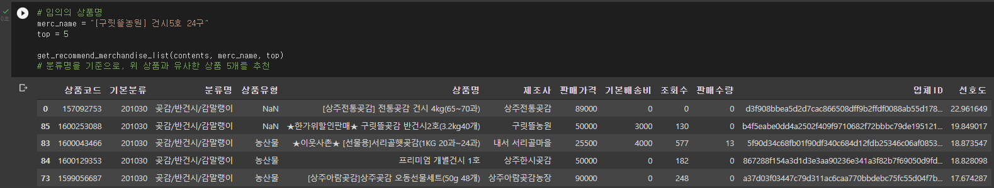
이용자 개인 맞춤형 식품 추천 서비스
경상북도 데이터 경진대회 데이터 분석 및 활용 [ㅇㅇ팀 최은선, 박재현, 이재성, 정은진]
콘텐츠 기반 필터링 모델
상품 간의 유사함을 측정할 수 있는 기준 parameter: ‘기본분류’, ‘분류명’, ‘상품유형’, ‘제조사’
아래 예시는 ‘분류명’을 기준으로, ‘[구릿뜰농원] 건시5호 24구’ 상품과 유사한 상품 5개를 추천한 것입니다.
분류명 간의 유사도는 코사인 유사도 (Cosine Similarity)를 통해 측정하였습니다.
분류명 외에도 상품의 다양한 속성을 기준으로 콘텐츠 기반 필터링을 이용한 추천 기능을 수행할 수 있다는 점에서 장점을 지닙니다.

Slide 13
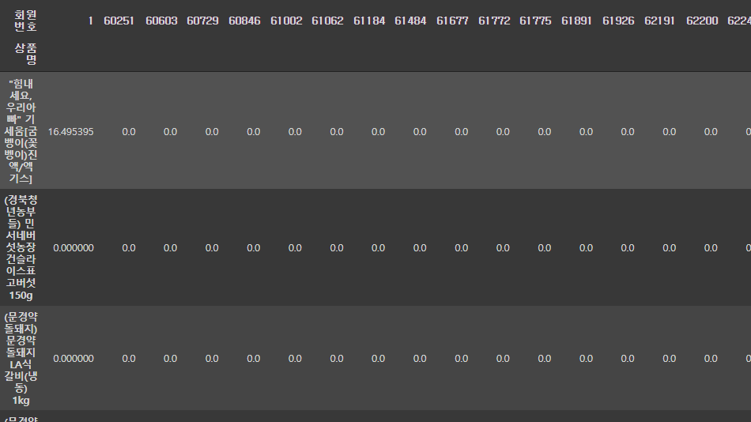
이용자 개인 맞춤형 식품 추천 서비스
경상북도 데이터 경진대회 데이터 분석 및 활용 [ㅇㅇ팀 최은선, 박재현, 이재성, 정은진]
아이템 기반 필터링 모델
필요한 parameter 선정
회원 정보 테이블에서 ‘회원번호’ 추출
상품 관리 테이블에서 ‘상품명’추출
weighted rating 연산을 통해 얻은 ‘선호도’ 추출
아이템 기반 pivot 테이블 구성
- index: 상품명
- columns: 회원번호
- data: 선호도
회원이 구매한 상품과,
해당 상품에 대한 선호도를
한 테이블 내에서 확인 가능

Slide 14
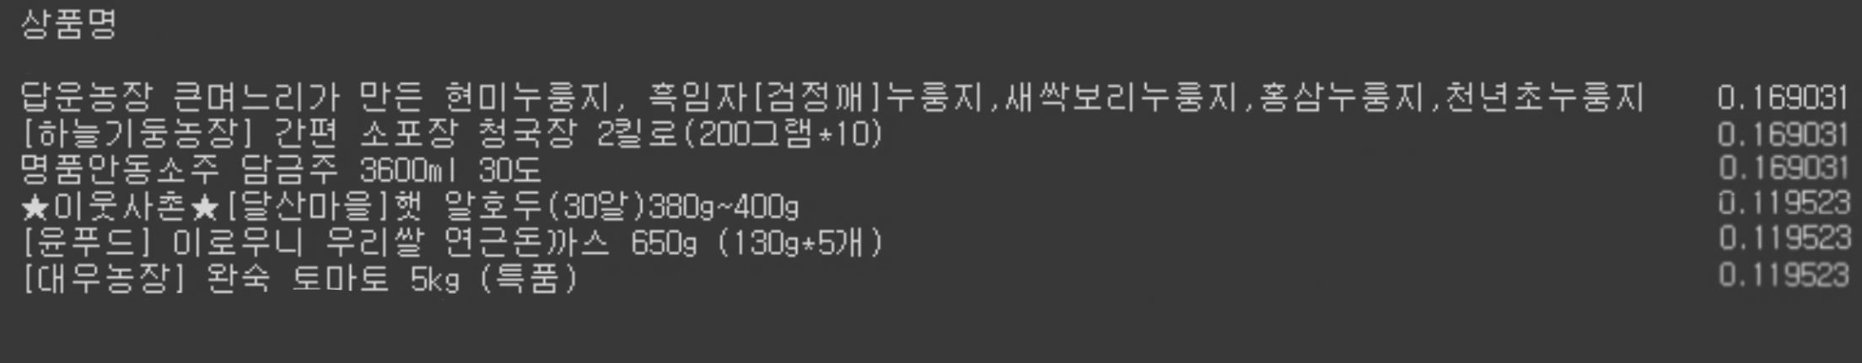
이용자 개인 맞춤형 식품 추천 서비스
경상북도 데이터 경진대회 데이터 분석 및 활용 [ㅇㅇ팀 최은선, 박재현, 이재성, 정은진]
아이템 기반 필터링 모델
아래 예시는 아이템 기반 테이블에서 상품 선호도 간의 유사도를 코사인 유사도 (Cosine Similarity)를 통해 측정하고, ‘피크닉사과 가정용 흠과 10kg’ 상품과 유사한 상품 5개를 추천한 것입니다.
아이템 기반 필터링 모델에서 사용된 선호도는 ‘판매수량’과 ‘조회수’를 기반으로 계산되었으나,
선호도가 높은 상품만을 추천하는 것이 아니라, 사용자의 행동양식을 기반으로 유사한 선호도의 상품을
추천하므로 의미가 있습니다.
결과적으로 추천 시스템을 통해서 보다 다양한 상품을 이용자 개인 맞춤형으로 추천하는 것이 가능합니다.
입력한 상품과 추천된 상품 간의
유사도 확인 가능

Slide 15
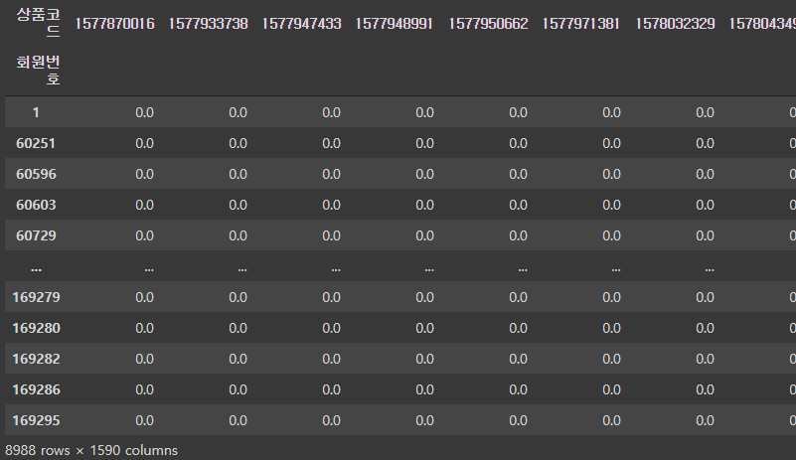
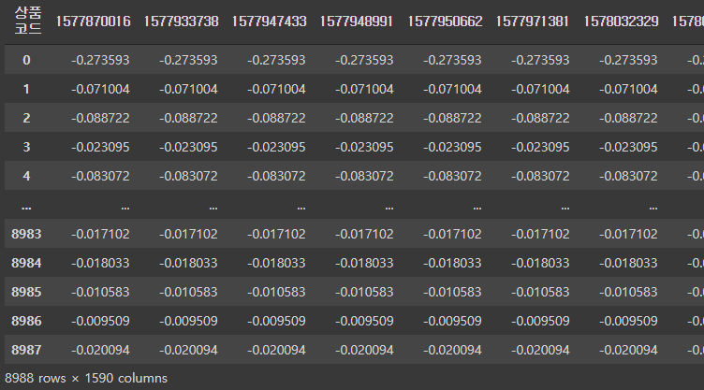
이용자 개인 맞춤형 식품 추천 서비스
경상북도 데이터 경진대회 데이터 분석 및 활용 [ㅇㅇ팀 최은선, 박재현, 이재성, 정은진]
구매이력 기반 잠재 요인 필터링 모델
고객의 구매 이력을 파악하기 위해 고객 – 상품 선호도 pivot 테이블 구성하였습니다.
M개의 상품에 대한 고객 N명의 평균 선호도를 구한 뒤,
이 값을 위의 고객-상품 선호도 pivot 테이블 각각의 값에서 빼도록 합니다.

Slide 16
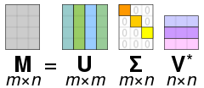
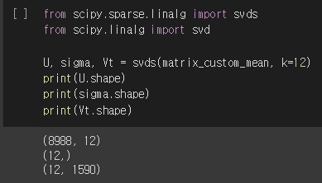
이용자 개인 맞춤형 식품 추천 서비스
경상북도 데이터 경진대회 데이터 분석 및 활용 [ㅇㅇ팀 최은선, 박재현, 이재성, 정은진]
구매이력 기반 잠재 요인 필터링 모델
Truncated SVD (Singular Value Decomposition, 특이값 분해)를 통한 행렬 분해 (Matrix Factorization) 과정을 거치고, 그 과정에서 추천의 기반이 되는 잠재요인을 추출합니다.
* Truncated SVD: mxn 크기의 M 행렬을 mxm 크기의 U 행렬, mxn 크기의 sigma 행렬, nxn 크기의 Vt 행렬로 분해한 뒤,
상위 p개의 대각 성분을 추출하는 행렬 분해 방식
생성한 U, sigma, Vt 행렬 shape 확인

Slide 17
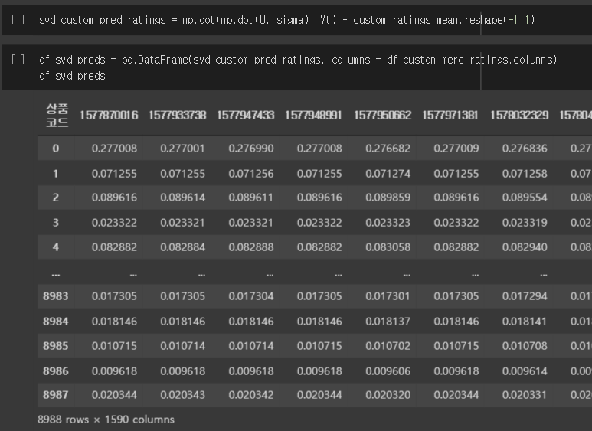
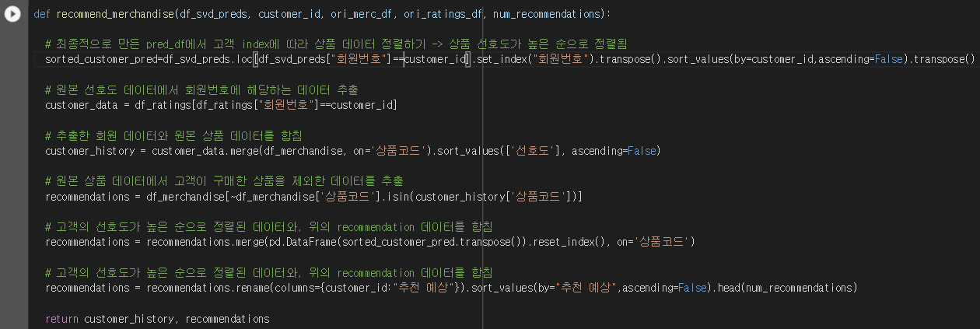
이용자 개인 맞춤형 식품 추천 서비스
경상북도 데이터 경진대회 데이터 분석 및 활용 [ㅇㅇ팀 최은선, 박재현, 이재성, 정은진]
구매이력 기반 잠재 요인 필터링 모델
U, sigma, Vt 행렬 내적을 수행하여 원본 행렬과 유사하게 복구한 뒤, 고객의 평균 선호도를 적용합니다.
SVD를 사용한 행렬 분해를 통해 데이터 변형을 완료하였으므로, 입력한 회원 번호에 해당하는 고객의 구매이력을 조회하고, 상품 선호도가 높은 데이터 순으로 정렬하여 추천 상품 리스트를 보여주는 함수를 생성합니다.

Slide 18
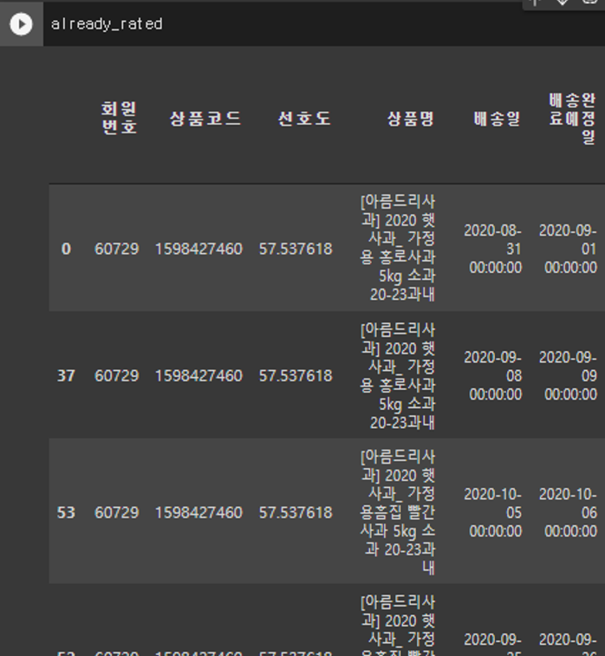
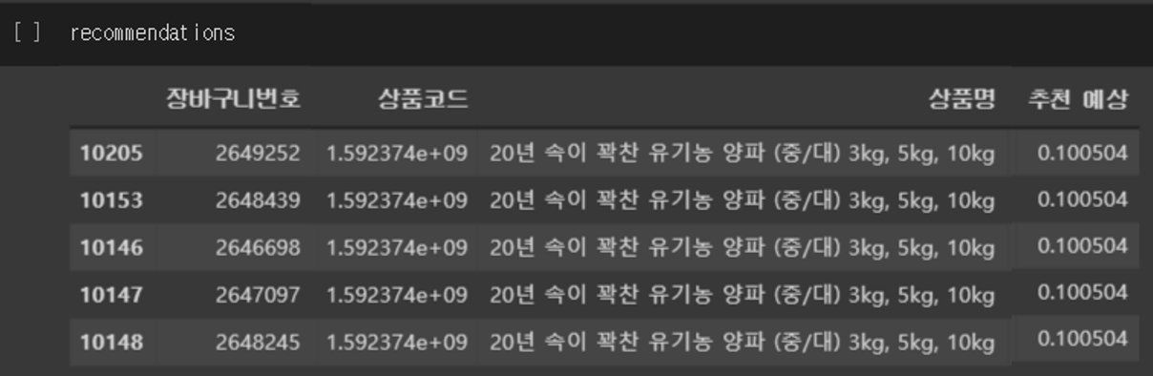
이용자 개인 맞춤형 식품 추천 서비스
경상북도 데이터 경진대회 데이터 분석 및 활용 [ㅇㅇ팀 최은선, 박재현, 이재성, 정은진]
구매이력 기반 잠재 요인 필터링 모델
already_rated (고객 구매이력 출력) recommendation (구매 이력 기반의 상품 추천 리스트)

Slide 19
이용자 개인 맞춤형 식품 추천 서비스
경상북도 데이터 경진대회 데이터 분석 및 활용 [ㅇㅇ팀 최은선, 박재현, 이재성, 정은진]
하이브리드 추천 시스템 모델 flow
0% 사용자 데이터 축적 100%
기준치
콘텐츠 기반 필터링 모델
추천 시스템
하이브리드 추천 시스템
콘텐츠 기반 필터링 + 아이템 기반 협업 필터링 + 잠재 요인 협업 필터링

Slide 20



이용자 개인 맞춤형 식품 추천 서비스
경상북도 데이터 경진대회 데이터 분석 및 활용 [ㅇㅇ팀 최은선, 박재현, 이재성, 정은진]
사용자 행동 양식 데이터 수집 방안
이용자 개인 맞춤형 식품 추천 서비스는 ‘식품 평점 데이터’ 수집을 통해 성능을 개선할 수 있습니다.
해당 데이터 분석에서는 상품에 대한 고객의 ‘선호도’ 데이터를 상품의 ‘조회수’와 ‘판매수량’ parameter를
이용하여 구했습니다.
조회수와 판매수량 간의 상관관계를 살펴볼 때, 두 parameter가 고객들의 선호도를 어느정도 뒷받침하고 있다고
볼 수 있으나, 각 식품에 대한 고객이 상품에 대한 후기와 평점을 남길 수 있는 기능을 추가적으로 구현한다면,
사용자 행동양식 데이터를 보다 다양한 관점에서 해석할 수 있게 될 것입니다.
따라서 상품 후기 및 평점 기능을 활성화하기 위해 쇼핑몰 모바일 어플리케이션에 후기와 평점 안내 팝업창을
띄우거나, 후기 및 평점을 남길 경우 쿠폰을 지급하는 이벤트를 진행하면 좋을 것 같습니다.
* 평점 이벤트 팝업창 예시 이미지
‘김철순’ 고객님 ! “[달산마을]햇 복숭아 3kg.5kg” 상품은 어떠셨나요?
이 상품에 대한 평점:
지금 평점을 남겨주시면 ‘10% 할인 쿠폰’을 드립니다!

Slide 21
이용자 개인 맞춤형 식품 추천 서비스
경상북도 데이터 경진대회 데이터 분석 및 활용 [ㅇㅇ팀 최은선, 박재현, 이재성, 정은진]
사용자 행동 양식 데이터 수집 방안
또한, 신규 가입자로부터 몇가지 데이터를 얻어 사용자 행동양식 데이터를 추가적으로 수집할 수 있습니다.
* 신규 가입자 관심 분야 수집 페이지 예시 이미지
어떤 상품을 찾고 계신가요?
고객님의 관심사를 바탕으로 고객님께 맞춤형 상품을 추천해드립니다.
쌀/잡곡
과일류
채소류
견과류
축산물 - 한우, 돈육, 닭고기
계란
수산물
액젓/젓갈
꿀/홍삼
차
김치
장류
- 된장/청국장, 고추장, 양념류, 참기름/들기름, 간장류
주류/전통주류/와인
특산물
가공식품
– 원액/청/음료, 과일말랭이/칩, 면류, 가루식품류
기타

Slide 22
이용자 개인 맞춤형 식품 추천 서비스
경상북도 데이터 경진대회 데이터 분석 및 활용 [ㅇㅇ팀 최은선, 박재현, 이재성, 정은진]
기타 활용방안
식품 추천 서비스를 기반으로 추천된 맞춤형 식품 외에도 상품 데이터를 추가적으로 활용하여 다양한 추천 카테고리를 개설할 수 있습니다.
이처럼, 여러 개의 카테고리로 구성된 추천 식품 리스트를 구성한다면, 평점 데이터 뿐만 아니라 사용자 행동양식 데이터를 더욱 다양한 관점에서 해석할 수 있게 된다는 점에서 장점이 있습니다.

Slide 23
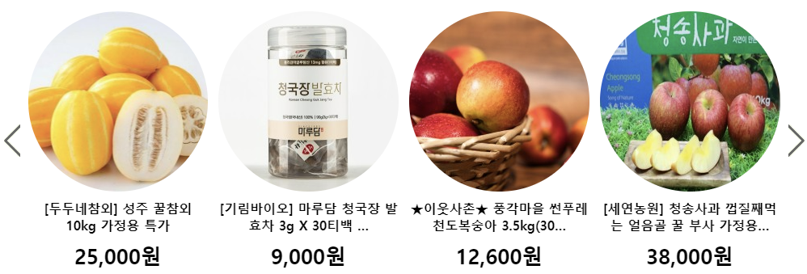
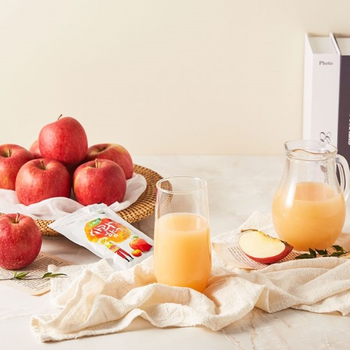
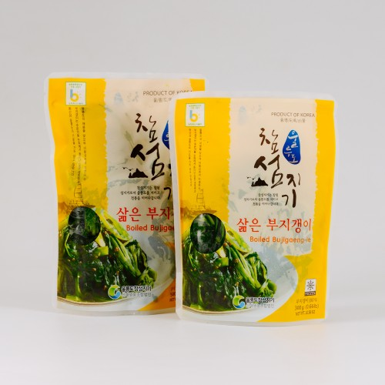
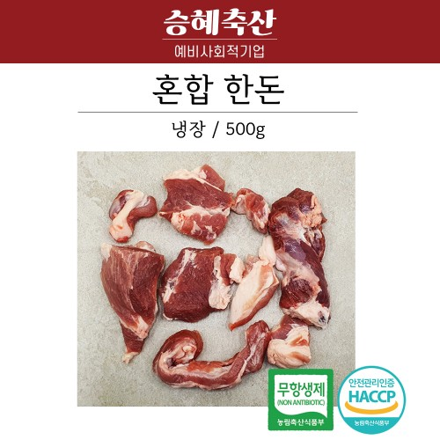
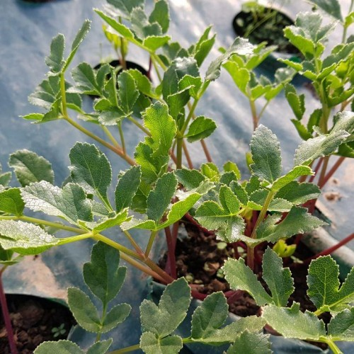
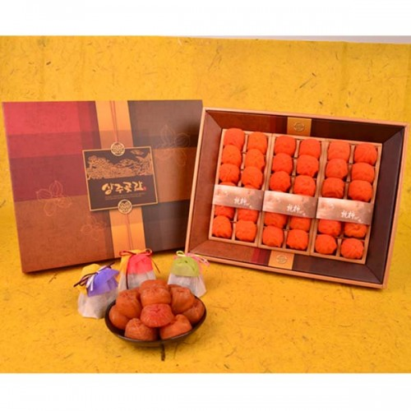
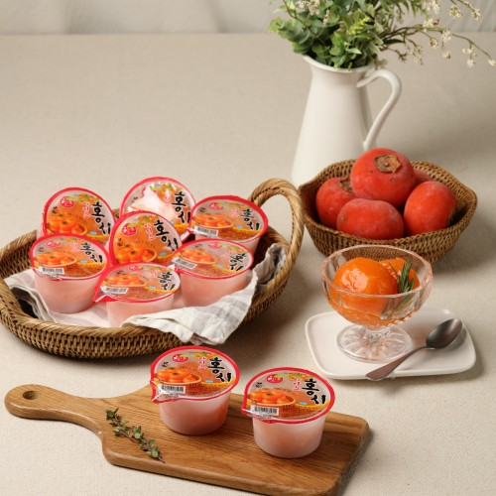
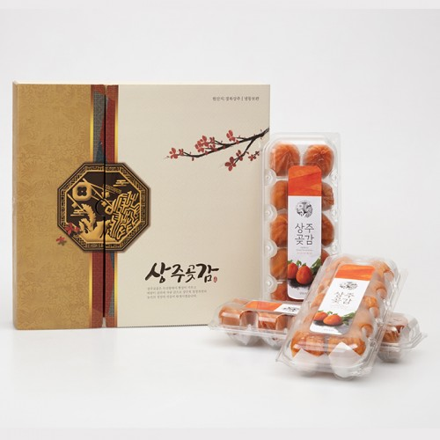
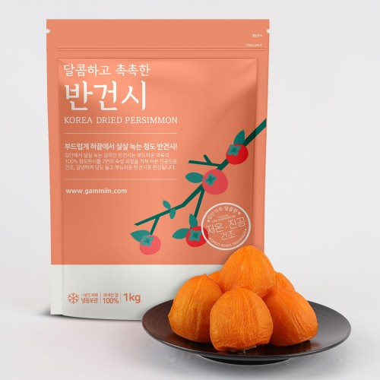
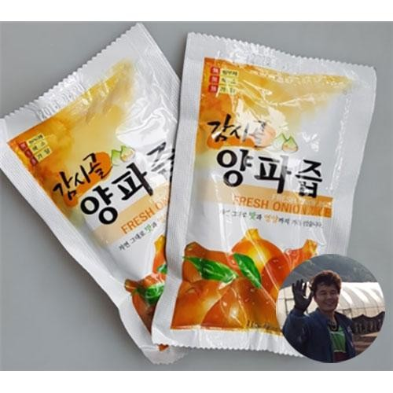
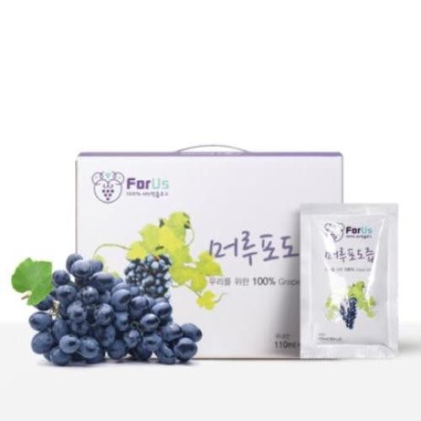
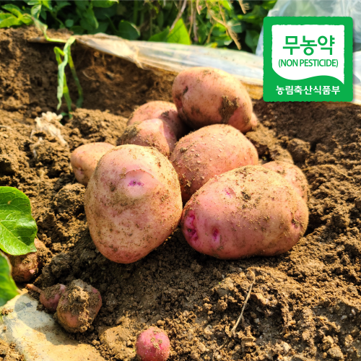
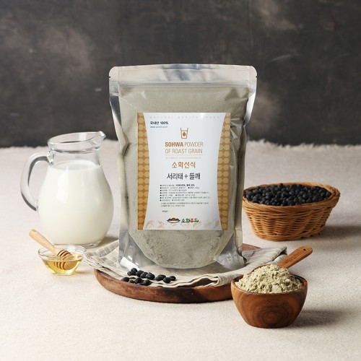

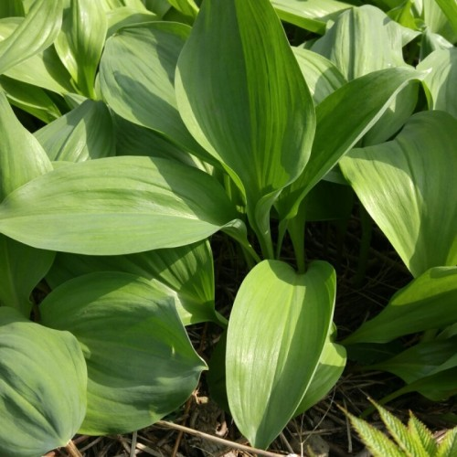
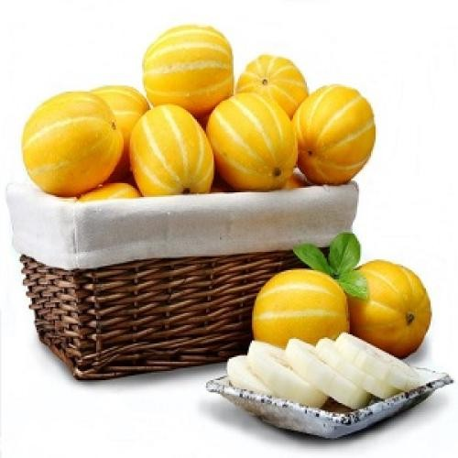
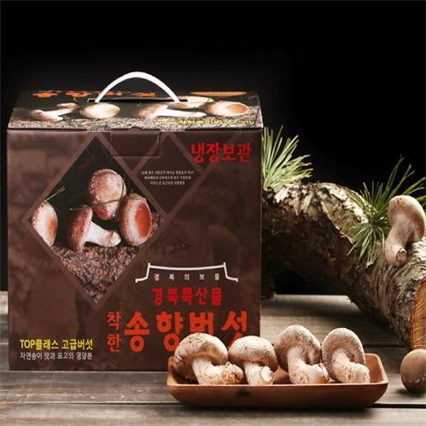
이용자 개인 맞춤형 식품 추천 서비스
경상북도 데이터 경진대회 데이터 분석 및 활용 [ㅇㅇ팀 최은선, 박재현, 이재성, 정은진]
기타 활용방안
# 핫 트렌드 실시간 인기상품 # 수요일 특가전 할인 상품
# ‘김철순’ 님이 구매하신 [구릿뜰농원] 건시5호 24구 상품과 유사한 상품
# ‘김철순’ 님을 위해 준비했어요! 스페셜 추천 상품
# 코로나 19 유통 피해 농특산품 특별 판매전
[그랑농원] 직접재배 자연 그대로 사과 100%...
26,800원
울릉도참섬지기 삶은부지갱이 300g…
43,000원
한돈 돼지 뒷고기 500g
3,800원
해방풍
5,000원
[경원농원] 상주곶감 건시 1.5kg내외(36개)...
60,000원
[아이스홍시청도영농조합] 아이스홍시개별포장…
42,000원
반건시1.5kg이상(개당50-60g, 30개)
42,500원
대봉 반건시 곶감 1kg 실속형
19,900원
[풍요로운농장] 감시골 양파즙 2박스(100봉)…
45,000원
[청춘이삼]100% 저온착즙 머루포도즙 50포…
35,000원
[솔향기] 친환경 홍감자 5Kg (150g이하)
18,000원
[소화푸드] 서리태들깨가루 500g…
15,400원
★유통피해특판전★울릉도 더덕 산더덕(중)… 34,800원
★유통피해 특판전★ [제일쇼핑] 울릉도 명이…
47,400원
★유통피해 특판전★ [별고을참외] 성주참외…
19,800원
★유통피해 특판전★[착한송이버섯]착한송이송향버섯 일반형…
11,900원

Slide 24



이용자 개인 맞춤형 식품 추천 서비스
경상북도 데이터 경진대회 데이터 분석 및 활용 [ㅇㅇ팀 최은선, 박재현, 이재성, 정은진]
수익 구조
[농산물 유통 주체]
서비스 사용료 지급,
판매 데이터 제공
추천 서비스 제공,
고객 이용 패턴 데이터
인사이트 도출
식품 데이터
제공
지원금
지급
[농산물 납품 주체]
[농림축산식품부]
고객층 확대,
사용자 데이터를 바탕으로
맞춤형 솔루션 제공
이용자 개인 맞춤형
식품 추천 서비스
식품 거래 데이터 제공

Slide 25
이용자 개인 맞춤형 식품 추천 서비스
경상북도 데이터 경진대회 데이터 분석 및 활용 [ㅇㅇ팀 최은선, 박재현, 이재성, 정은진]
서비스 가치
맞춤형 식품 추천 서비스를 통해 보다 다양한 상품과 업체를 고객에게 추천할 수 있게 됨으로써, 농특산물 유통 약자를 보다 폭넓게 구제하는 것이 가능해집니다.
상품의 공급량과 유통 가격을 고려하면, 상품 유형과 가격 측면에서 타 지역 농특산물 사이트에 비한 강점을 확보하는 것에 한계가 있을 수 있습니다. 따라서 사이트 운영 방식에서 차별점을 주는 것이 효과적이라고 판단하였습니다. 국내 지자체에서 운영하는 농특산물 쇼핑몰에서는 아직 식품 추천 기능을 도입한 사례가 없으므로, 식품 추천 서비스는 확실한 강점이 될 것이라고 생각합니다.
맞춤형 식품 서비스를 통해 이용자의 구매 패턴을 보다 구체적으로 파악할 수 있으며, 다양한 관점에서 식품 수요를 파악하여, 쇼핑몰 내 판매하는 상품 유형의 다양화를 실현할 수 있습니다.
항상 한정된 패턴으로 쿠폰을 지급하는 것은 이용자들의 쿠폰 사용 동기를 감소시키며, 반복되는 패턴의 마케팅 방식은 쇼핑몰에 대한 이용자의 흥미를 감소시킬 수 있습니다. 따라서, 추천 서비스를 통해 고객들의 선호를 파악하여, 개별 고객에게 꼭 필요한 쿠폰을 지급한다면, 쿠폰 이용과 함께 상품 구매가 활성화될 것으로 기대됩니다.
뿐만 아니라 추천 서비스는 쇼핑몰에서 상품을 판매할 때, 다양한 선택을 가능하게 합니다. 특정 상품을 구매하는 고객 간의 유사성을 파악하고, 해당 고객 집단이 선호하는 유형의 상품을 파악하여 묶음 상품을 효율적으로 구성할 수 있게 됩니다.

